Slide 1

ME2025 線上街機平台-ARCADE HUB
期末專題報告 報告人：111303307 黃紹輔
111303555 詹智翔

Slide 2

設計目標&規劃內容
打造沉浸式復古街機體驗 (Immersive Retro Arcade Experience)
視覺風格：採用霓虹燈光、像素藝術與深色玻璃擬態介面，營造懷舊且現代的電玩氛圍。
提供多元化且具挑戰性的遊戲內容 (Diverse & Challenging Gameplay)
多樣化類型：收錄 6 款不同類型的經典遊戲，涵蓋反應類、益智類、與動作類。
即時反饋：遊戲結束後立即結算分數並更新個人紀錄。
強化社群互動與個人化展現 (Social & Personalization)
全球排行榜：即時更新各遊戲的高手排名，顯示玩家的稱號與頭像。
高度客製化：允許玩家上傳個人頭像，並自由搭配商店購買的特效與邊框。
個人儀表板：在大廳直接展示「個人最佳成績」與排名。
完善的後台管理與維運能力 (Administration & Management)
管理員權限：提供專屬後台，可查看所有使用者狀態、管理違規帳號、手動解除嫌疑或刪除惡意用戶。
詳細數據追蹤：記錄玩家的詳細遊玩歷史與分數日誌，便於爭議排查與數據分析。

Slide 3



系統概觀
這是一個基於 Python Flask 建構的輕量級、好玩線上街機平台。
核心設計
前端： 專注於純粹的互動與渲染 (Canvas/原生 JS)。
後端： 強制執行嚴格的驗證與資料完整性。
安全性： 採用多層次防作弊驗證機制。

Slide 4



技術內容
後端
資料庫
前端
安全性
Python Flask 用於快速 API 開發與路由的輕量級框架。
SQLite 3 原生模組實作。
無 ORM 開銷。
手動管理連線。
原生 JS & HTML5 Canvas 遊戲渲染。
無大型框架。Bootstrap/Tailwind 風格樣式。
Werkzeug 密碼雜湊與基於 Session 的身分驗證。

Slide 5

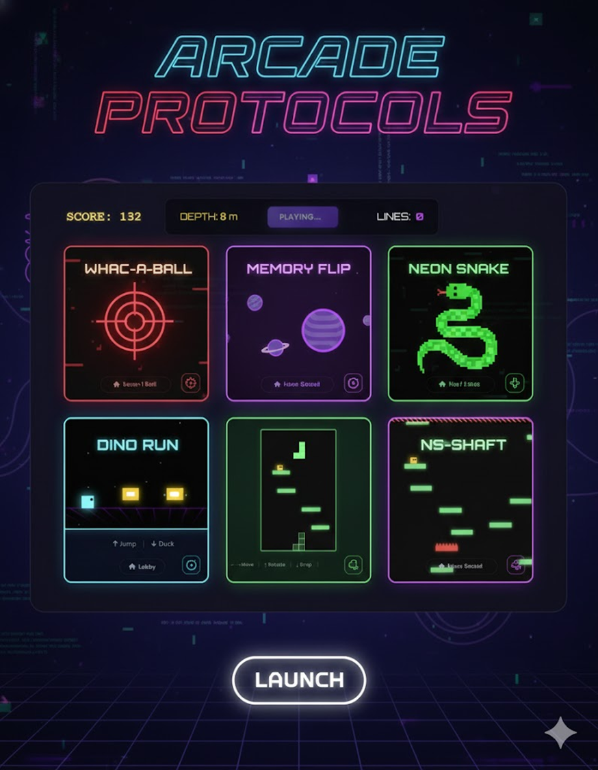

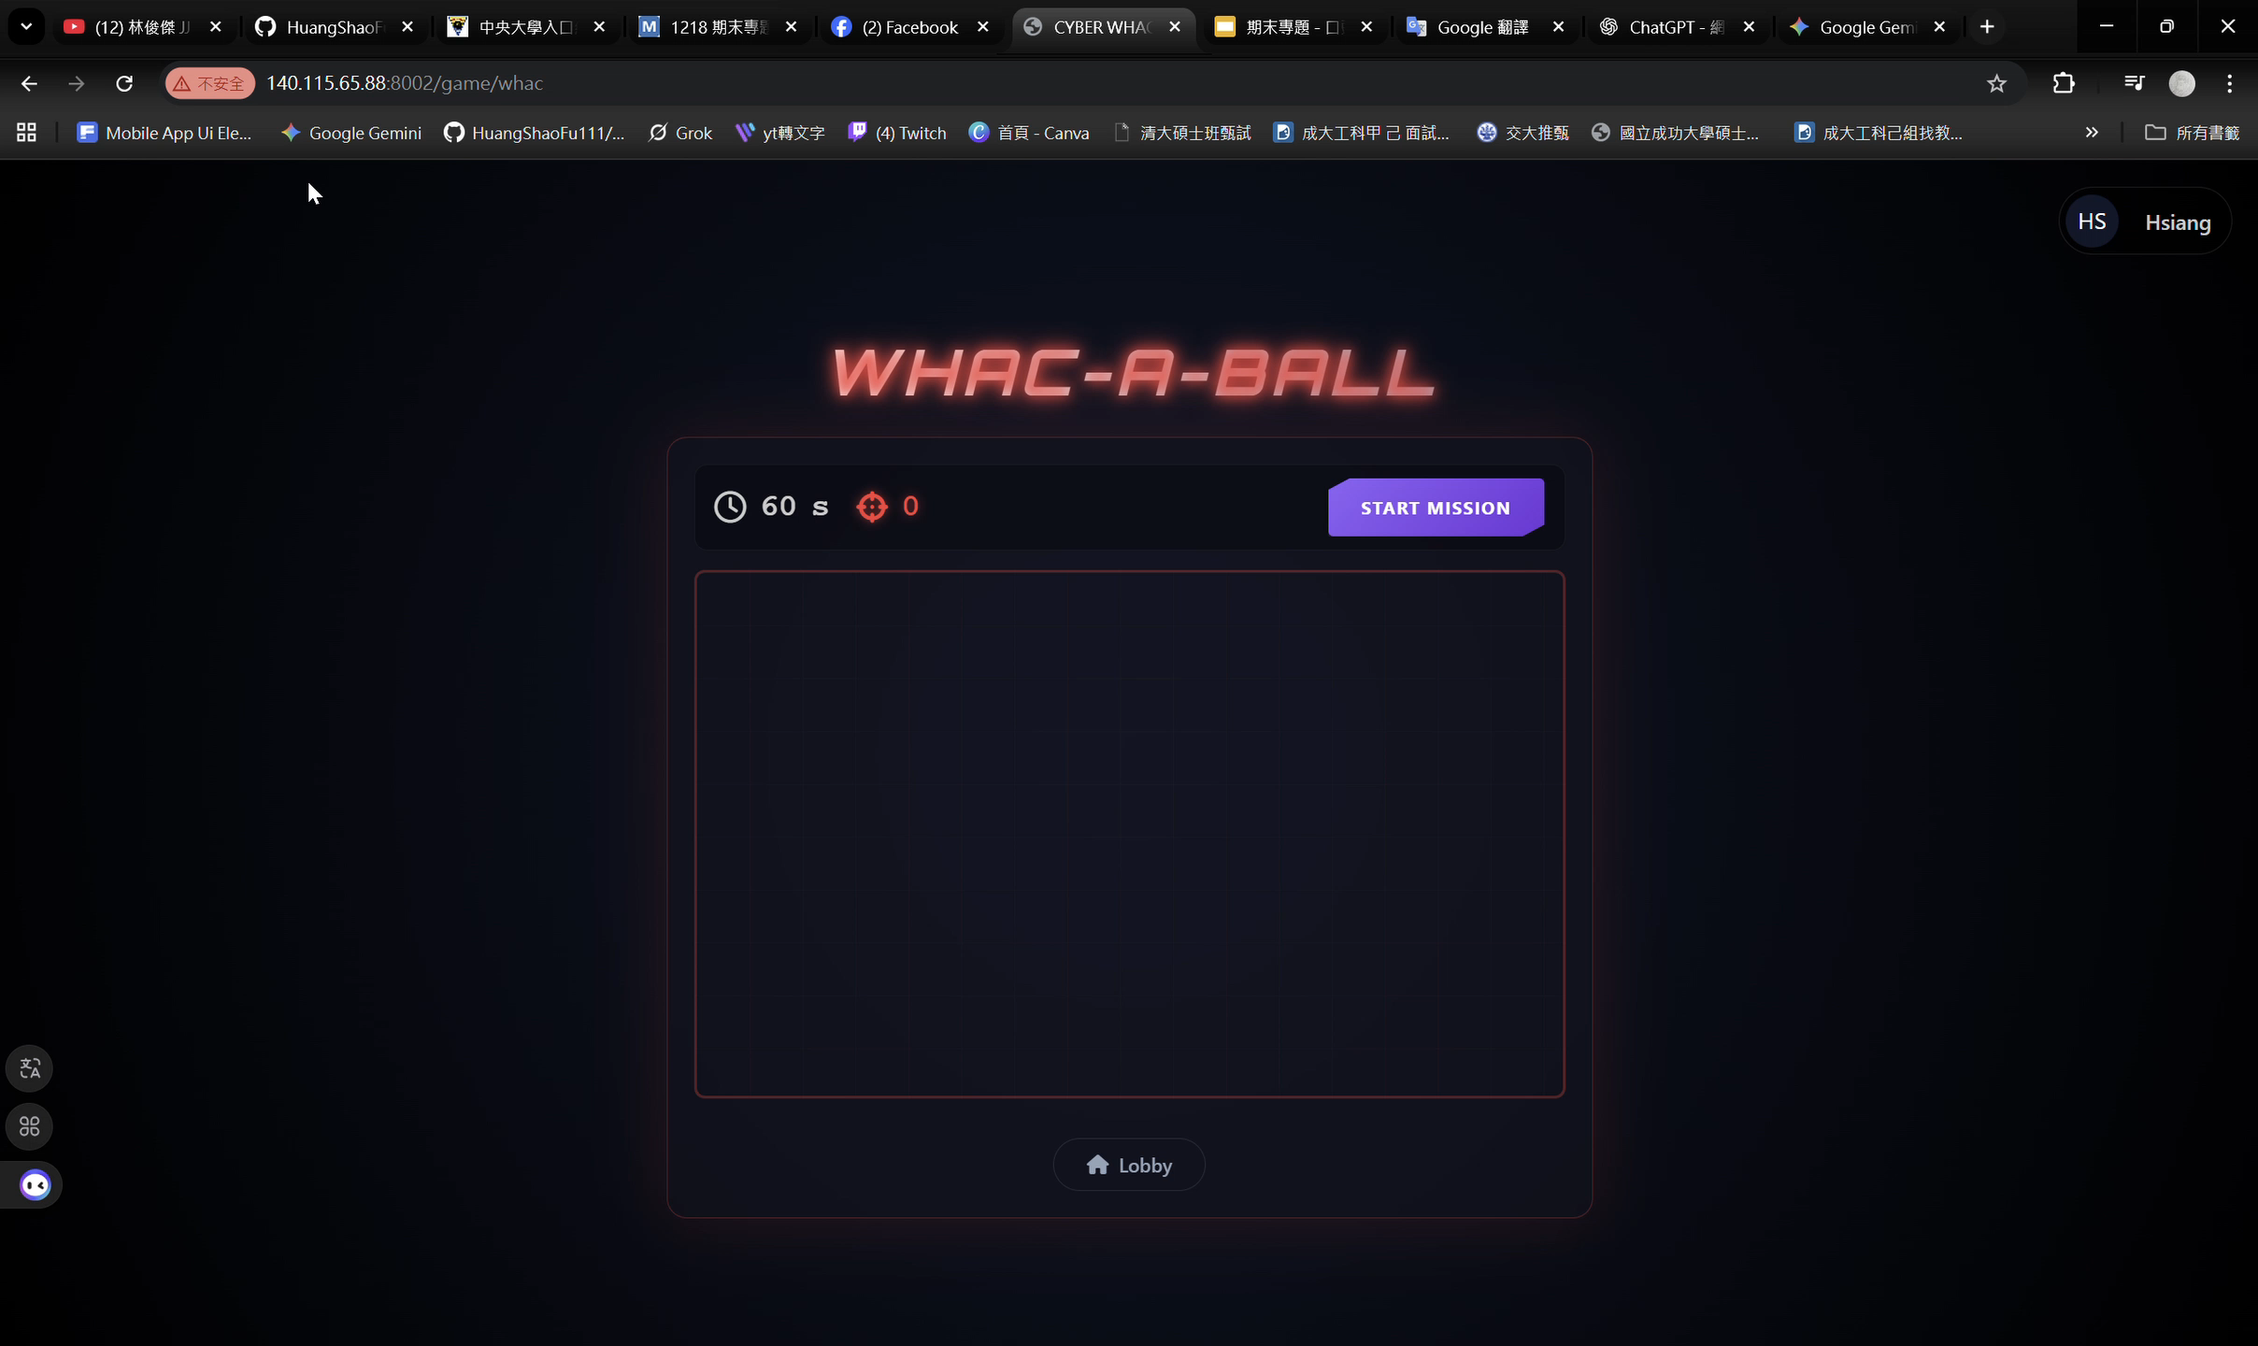




Whac-A-Ball

Slide 6
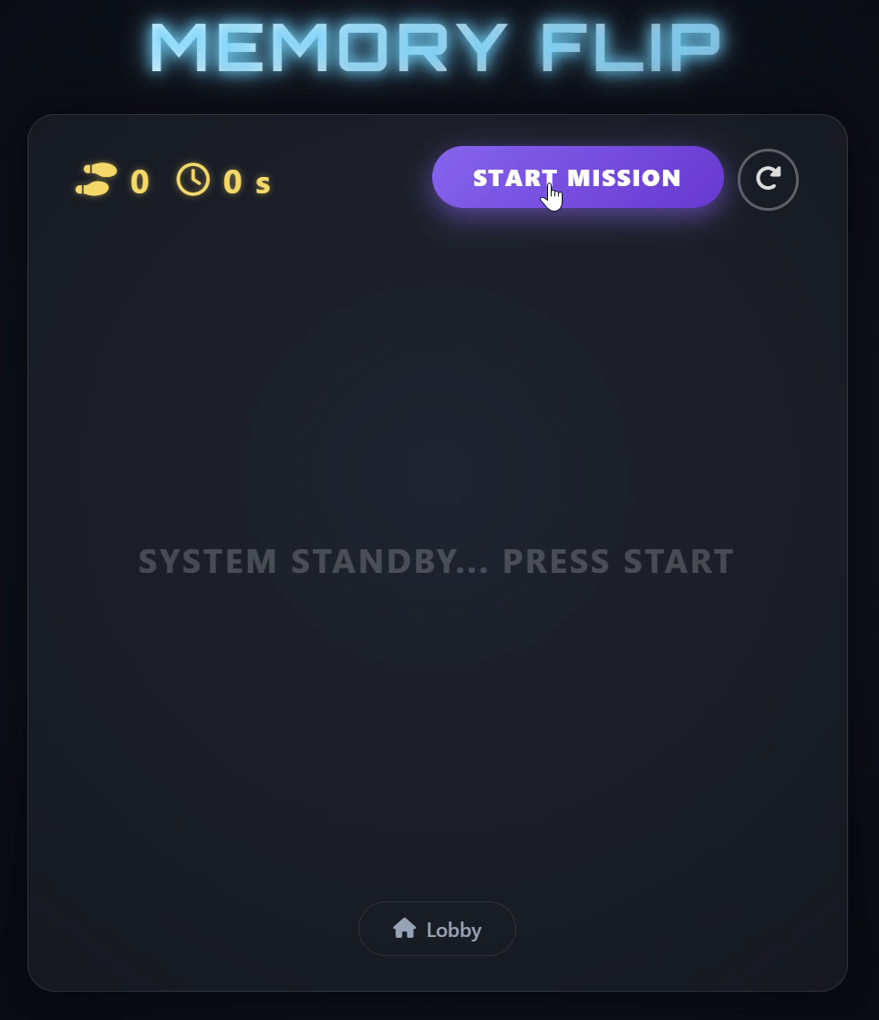
Memory Flip

Slide 7
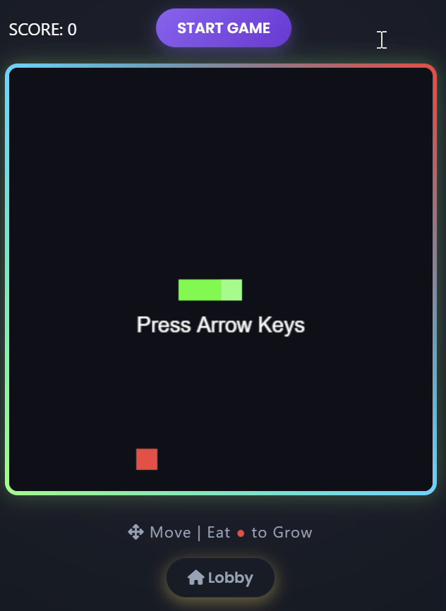
Neon Snake

Slide 8
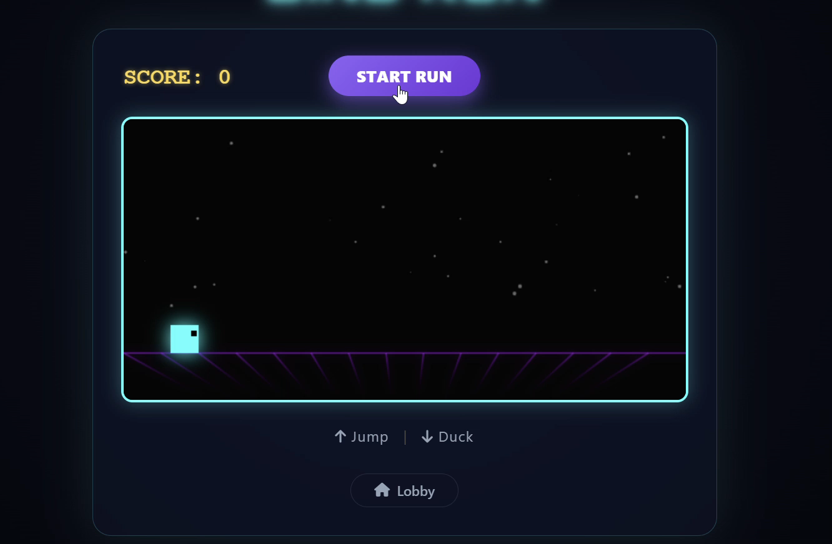
Dino run

Slide 9
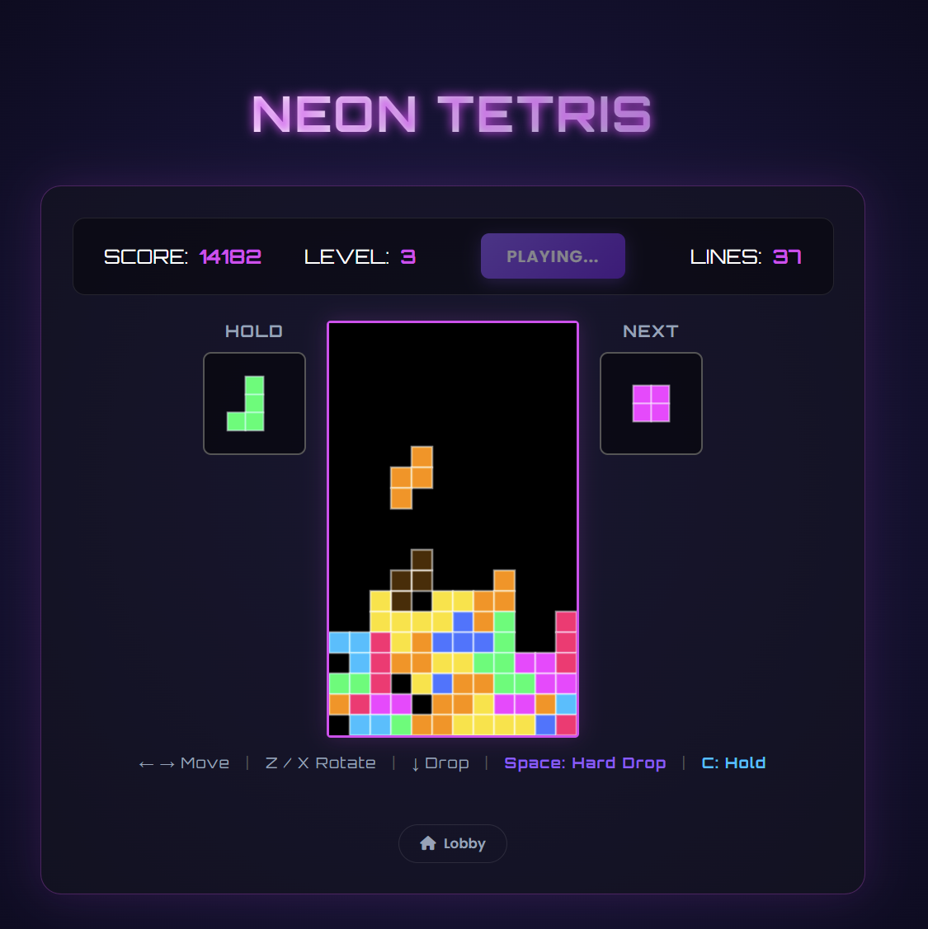
Neno Tetris

Slide 10
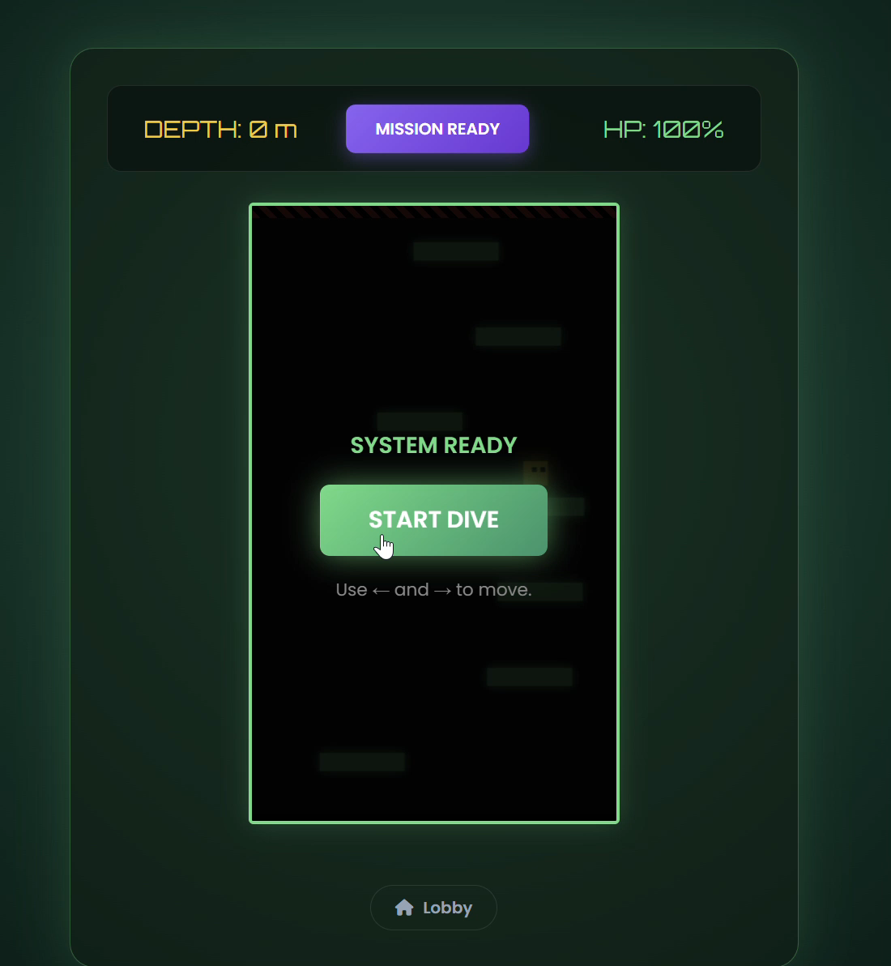
Ns-Shaft

Slide 11

系統路由與架構
路由 | 模板 | 功能描述
/ | login.html | 入口。若已驗證則重導向至 /lobby。
/lobby | index.html | 遊戲大廳。顯示金幣、已裝備特效與遊戲列表。
/game/ | game.html | Snake, Tetris, Dino, Whac …等遊戲的動態路由。
/shop | shop.html | 使用積分購買稱號、頭像框與大廳特效。
/admin | admin.html | 僅限管理員。使用者管理與作弊嫌疑標記。

Slide 12
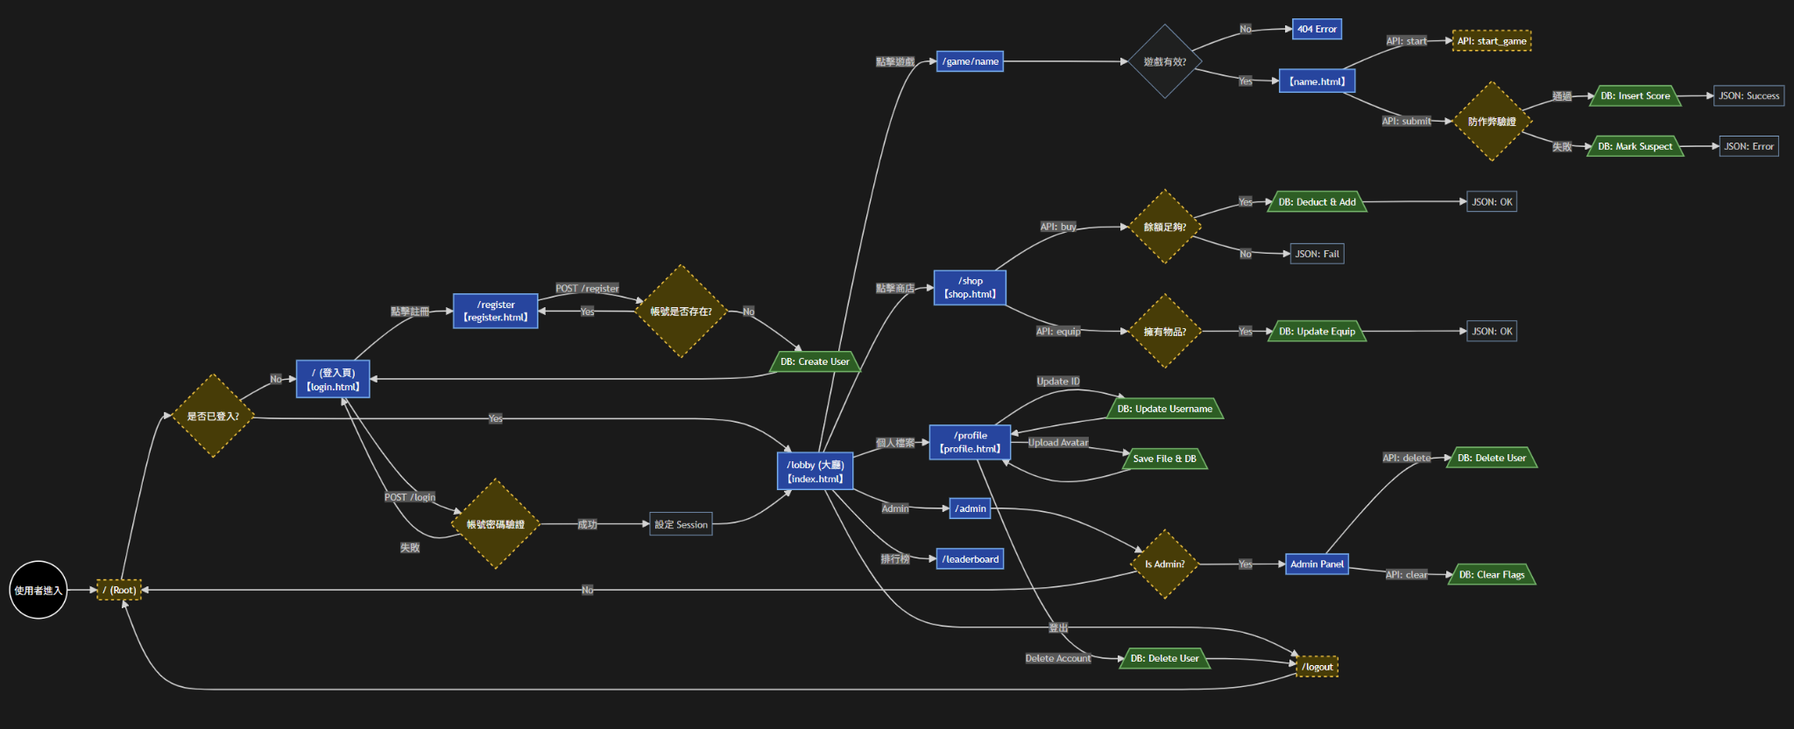
系統路由與架構

Slide 13





資料庫設計 (SQLite)
使用者資料表
分數紀錄表
物品清單表
核心身分管理。
遊戲表現追蹤。
經濟與庫存系統。
id (PK)
id (PK)
id (PK)
username (Unique)
user_id (FK)
user_id (FK)
password (Hash)
game_name (Text)
item_id (Ref Code)
is_admin (0/1)
score (Int)
item_type (Title/Frame)
is_suspect (Anti-cheat)
timestamp

Slide 14


驗證與權限控制
基於角色的存取控制 (RBAC)
系統透過 is_admin 旗標區分使用者角色。
一般使用者： 遊玩遊戲、提交分數、購買物品。
管理員： 存取 /admin 面板、封鎖使用者、清除嫌疑旗標、擁有無限測試貨幣 。
安全協定
密碼雜湊： 使用 werkzeug.security (scrypt/pbkdf2)。 自動升級： 舊版明文密碼在登入成功後會自動升級為雜湊加密。

Slide 15

防作弊：後端邏輯
系統最強大的防禦在於嚴格執行物理極限檢查。我們絕不輕信客戶端回傳的分數。
驗證向量：
時間 vs. 分數： 計算 session['game_start_time'] 持續時間與分數的合理性。
貪吃蛇： 檢查每秒步數 (上限 10 步)，標記「瞬間移動」異常。
俄羅斯方塊： 驗證方塊落下率與時間關係，防止自動落下外掛。
打地鼠： 限制每秒點擊數 (CPS) 至人類極限 (12 CPS)。
後果：立即標記為「suspect」並拒絕錄入分數。

Slide 16



網路與前端安全性
頻率限制 (Rate Limiting)
可信事件驗證
為防止暴力破解 API 與資料庫洪水攻擊：
Event.isTrusted： JavaScript 檢查確保輸入事件是由使用者硬體產生，而非自動腳本。
30 次請求 / 60 秒
路徑雜湊： 客戶端產生移動路徑的雜湊值。後端驗證此雜湊是否存在，以確保發生了合法的遊玩過程。
透過每個使用者 Session 的記憶體內 _score_submit_log 強制執行。

Slide 17
工作分配
詹智翔
黃紹輔
遊戲分數計算
防作弊機制
帳號密碼驗證
資料庫設計
商店設計
遊戲開發
網頁排版設計
排行榜設計
遊戲開發

Slide 18
心得與討論
詹智翔
黃紹輔
本次期末專案開發了一個基於 Python Flask 的綜合街機遊戲平台，旨在重現經典遊戲體驗並加入現代化的社群競爭元素。在實作過程中，最具挑戰性也最有收穫的部分在於「防作弊系統」與「安全性」的設計。因為我把這個網站分享給我的室友時，他們想盡了辦法想作弊，所以為了防範前端腳本竄改分數，我並未僅依賴用戶端回傳的數據，而是在後端建立了嚴謹的驗證邏輯（Server-Side Validation），透過計算 Session 紀錄的遊戲時長、操作步數與物理極限（例如：檢測人類反應速度上限、俄羅斯方塊的消除效率、貪食蛇的移動路徑合理性等）來自動過濾異常成績。整體架構採用 MVC 模式與 SQLite 資料庫，整合了使用者帳戶、即時排行榜以及虛擬貨幣商店系統，讓玩家能透過遊戲賺取金幣來購買稱號與特效。這次的開發經驗不僅讓我熟悉了全端開發的資料流處理，更深刻理解到在無狀態的 HTTP 協定下，如何透過後端驗證來落實「永遠不信任客戶端輸入」的資安原則，最終完成了一個兼顧使用者體驗流暢度與競賽公平性的線上遊戲平台。
透過這次專題，我學會了如何平衡網頁排版的美觀度與系統的功能性。特別是在設計排行榜時，我意識到前端展示與後端資料結構設計必須緊密配合，才能提供流暢的使用者體驗。這次的開發經驗不僅磨練了我的前端技術，更讓我對遊戲平台的整體設計思維有了更全面的提升。

Slide 19
Thanks for Listening
實作DEMO

